Slide 1

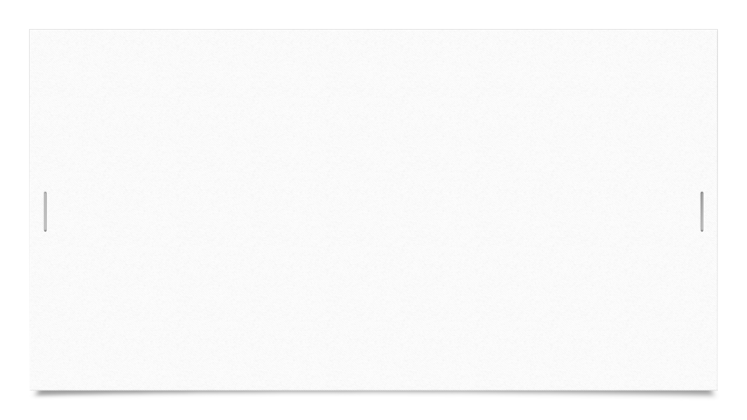
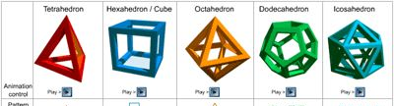

Khối đa diện đều

Slide 2
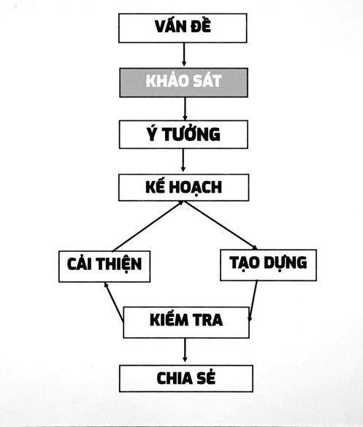

5’
15’
15’
45’
5’
35’
5’
10’

Slide 3
KHỞI ĐỘNG
CHỦ ĐỀ
LỜI YÊU THƯƠNG

Slide 4
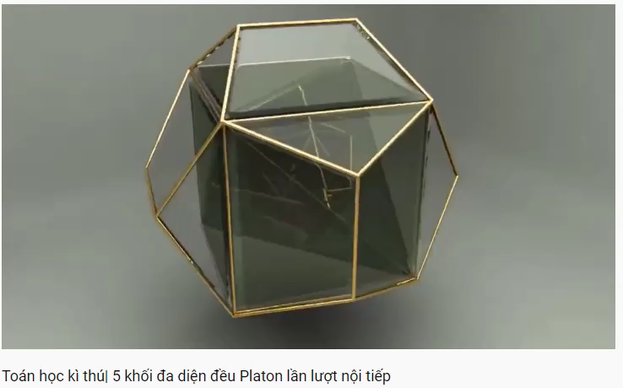
BỐI CẢNH (3P)
https://timer.onlinealarmkur.com/vi/

Slide 5

VẤN ĐỀ
Thiết kế hộp đựng quà đựng được con gấu bên có hình dạng khối đa diện đều

Slide 6
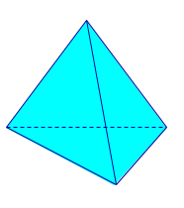
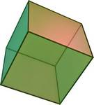
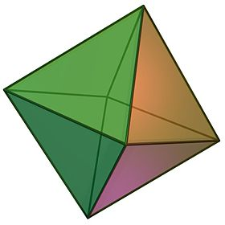
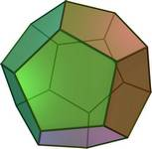
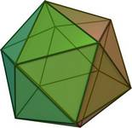
Yêu cầu sản phẩm
Hộp quà được thiết kế gồm tối thiểu 2 khối đa diện lồng nhau
Đựng vừa món quà, có thể đóng mở dễ dàng.
Đẹp, độc, sáng tạo.
Thực hiện bằng các vật liệu và dụng cụ được cung cấp
Khối thứ nhất
Khối thứ hai

Slide 7
KHÁM PHÁ (3P)
Nêu tên các vật dụng trong thực tế có hình dạng khối đa diện đều, các vật liệu để làm các vật dụng đó?
2. Các công trinh kiến trúc trong và ngoài nước có hình dạng khối đa diện đều.

Slide 8
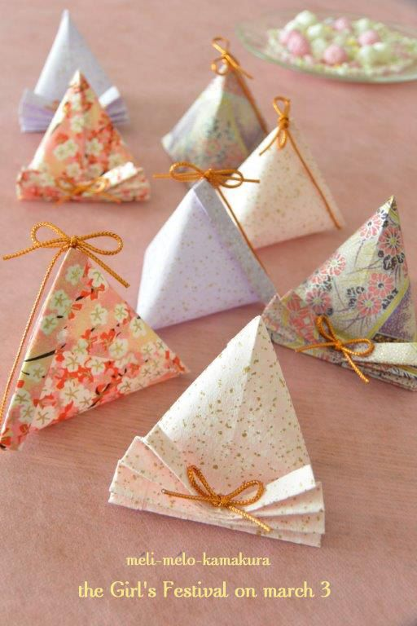
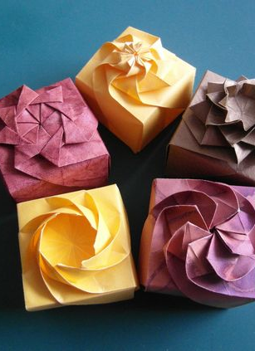
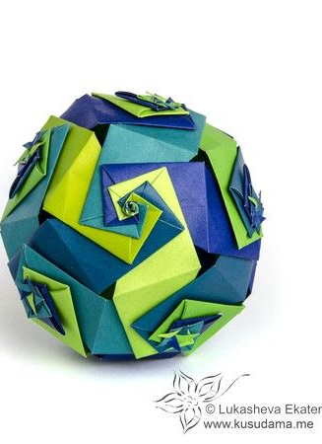
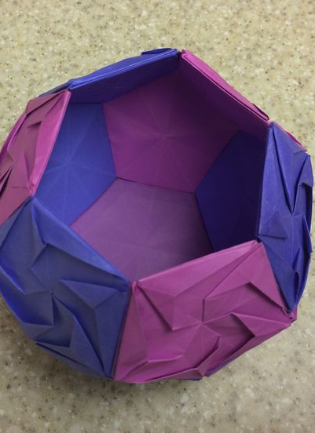

Slide 9
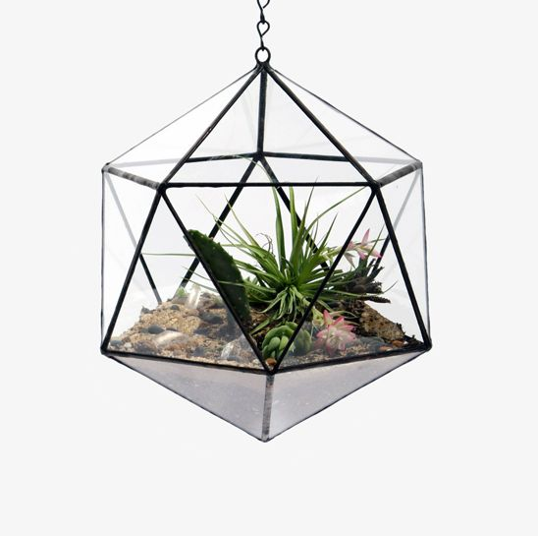
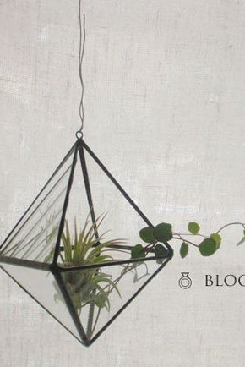
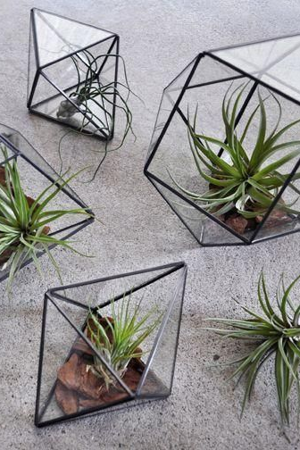
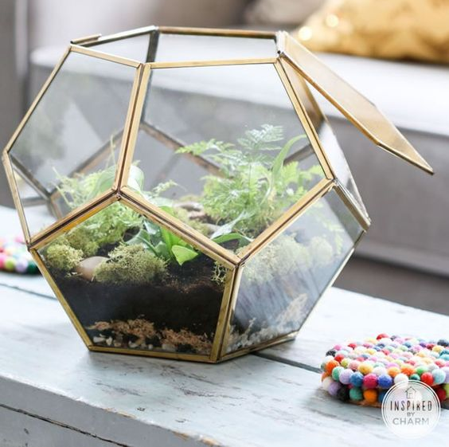

Slide 10
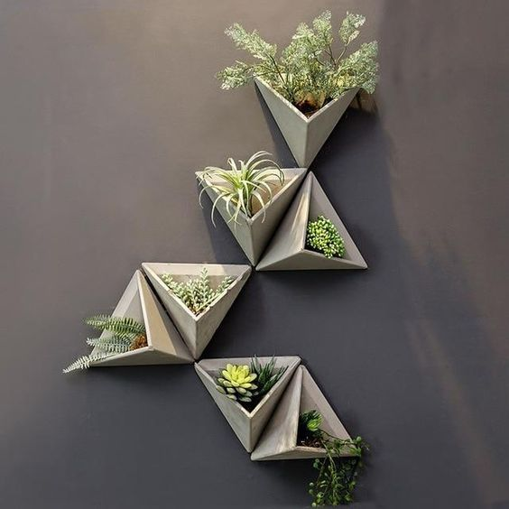
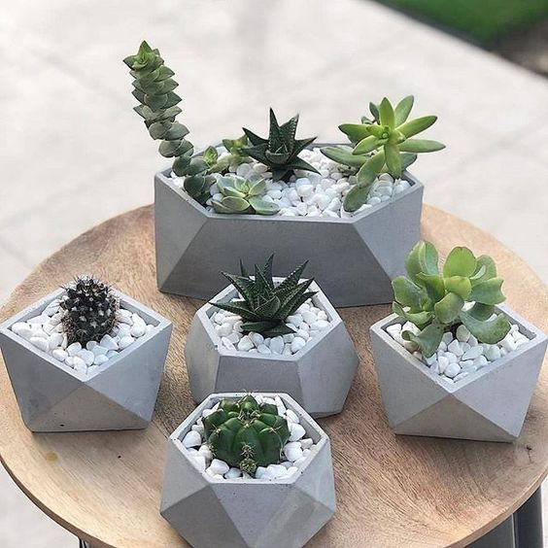

Slide 11
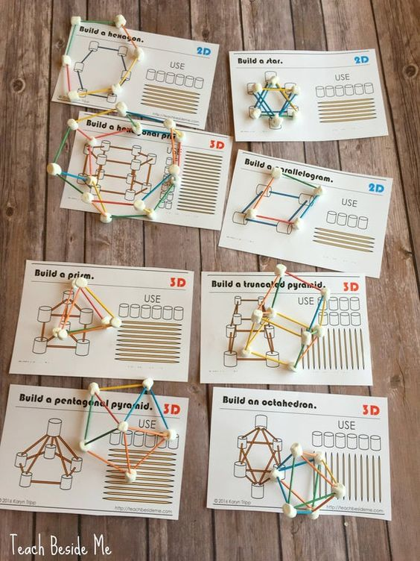
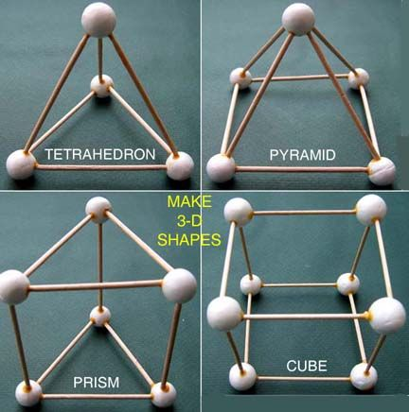

Slide 12
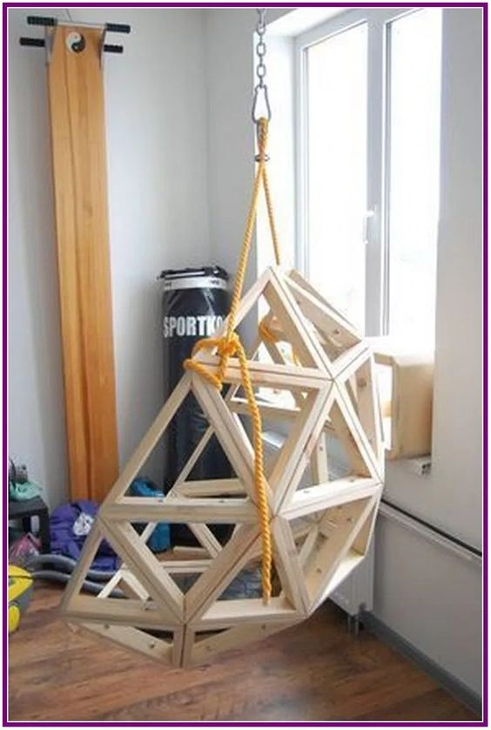
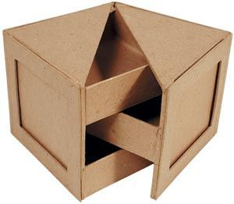

Slide 13
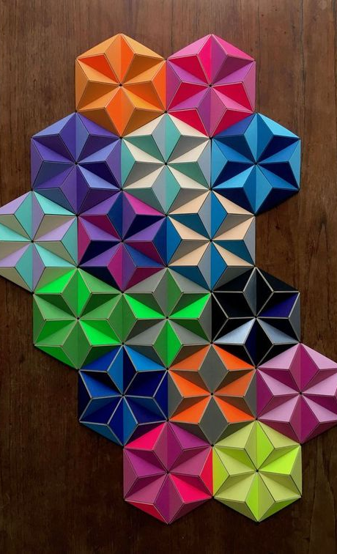
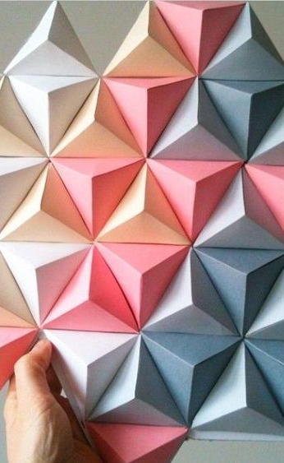
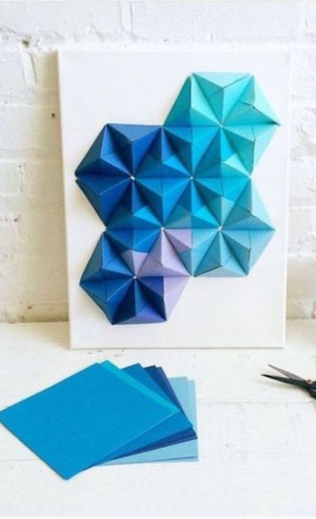

Slide 14
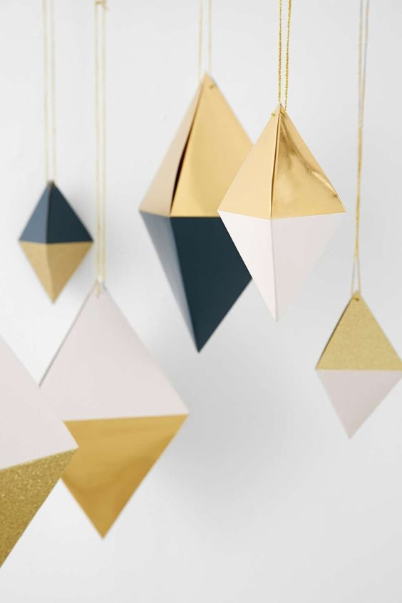
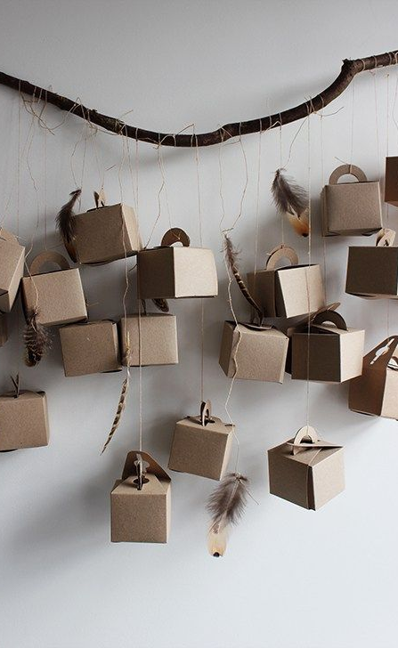
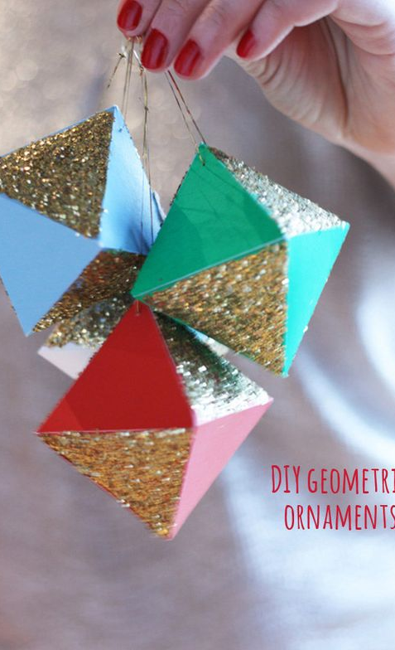

Slide 15
Ôn tập
KIẾN THỨC
Các kiến thức liên quan đến khối đa diện đều
Tìm các hình ảnh các vật dụng được thiết kế có hình dạng 5 khối đa diện đều.

Slide 16
- Các hình dưới đây là những khối đa diện
KHỐI ĐA DIỆN LỒI
- Các hình dưới đây không phải là những khối đa diện

Slide 17
KHỐI ĐA DIỆN ĐỀU

Slide 18
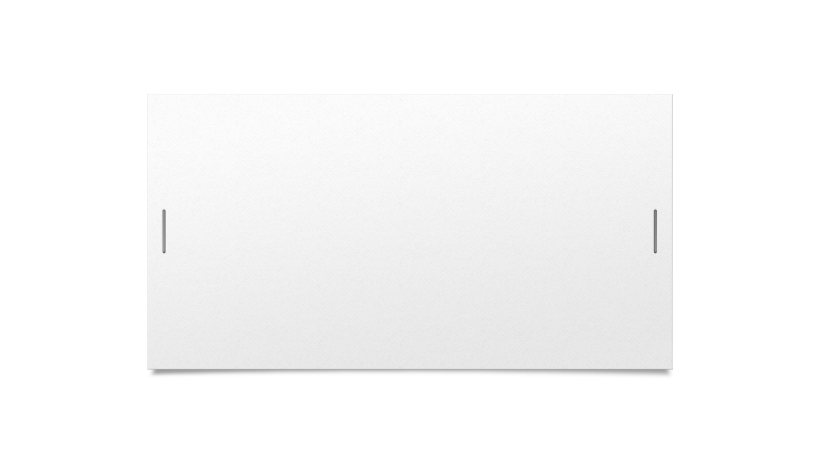
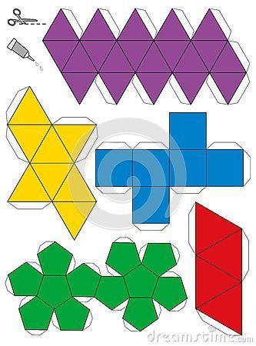

HÌNH KHAI TRIỂN CỦA 5 KHỐI ĐA DIỆN ĐỀU

Slide 19
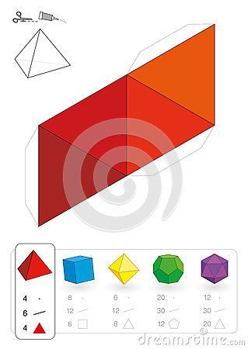
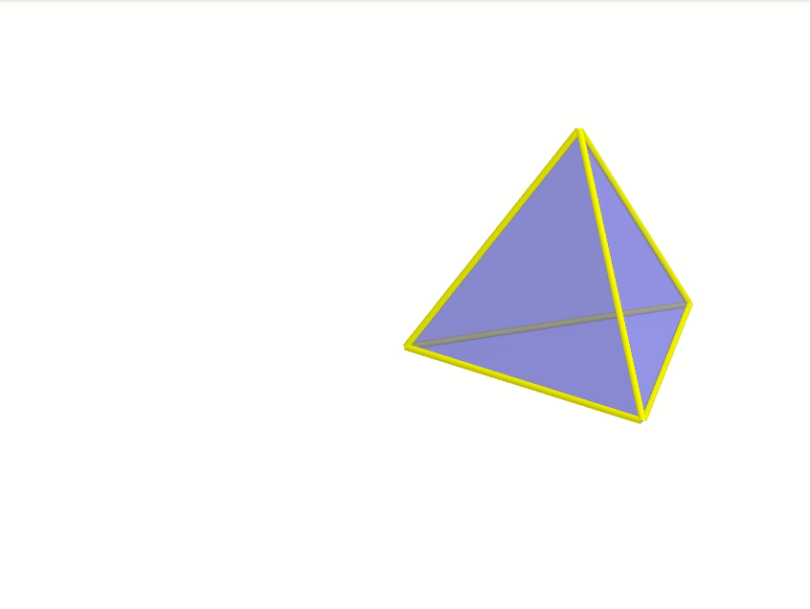
HÌNH KHAI TRIỂN CỦA TỨ DIỆN ĐỀU

Slide 20
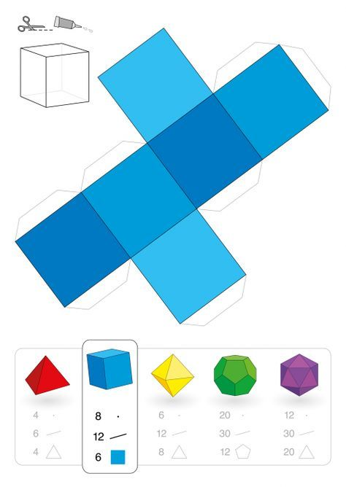
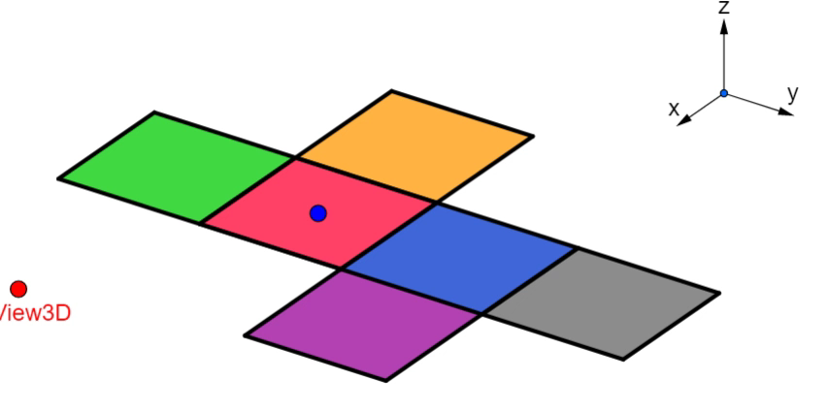
HÌNH KHAI TRIỂN CỦA HÌNH LẬP PHƯƠNG

Slide 21
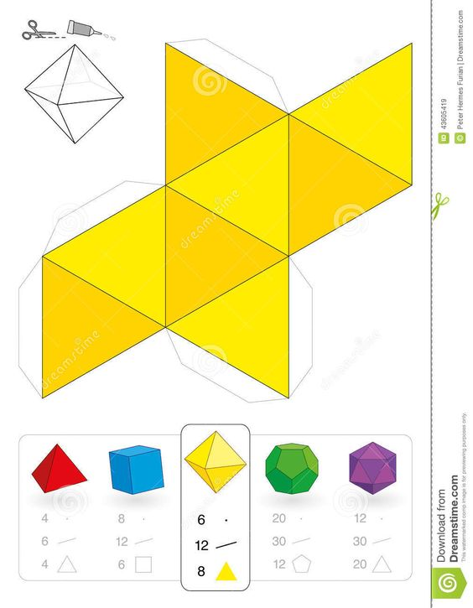
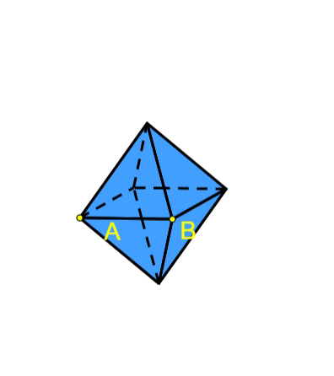
HÌNH KHAI TRIỂN CỦA HÌNH BÁT DIỆN ĐỀU

Slide 22
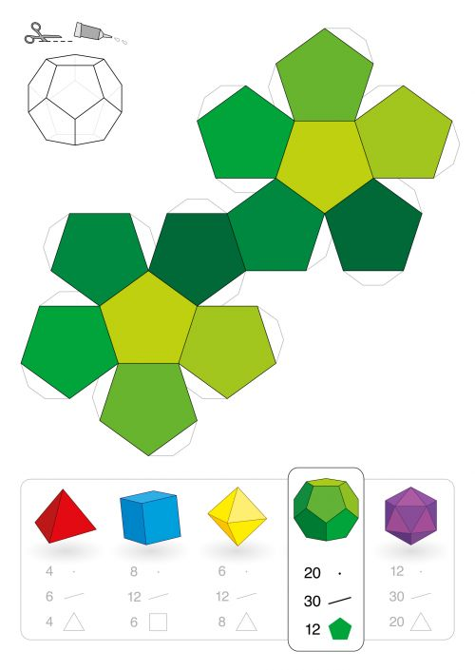
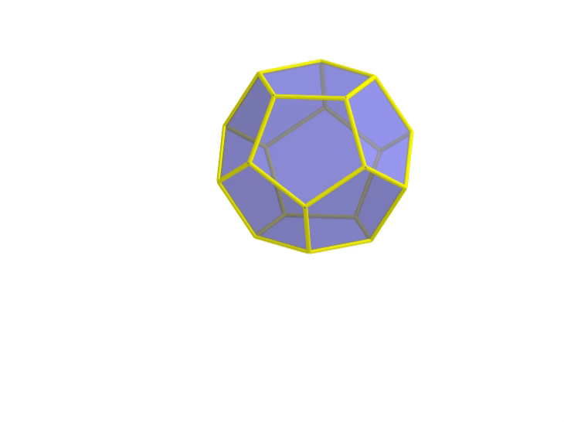
HÌNH KHAI TRIỂN CỦA HÌNH MƯỜI HAI MẶT ĐỀU

Slide 23
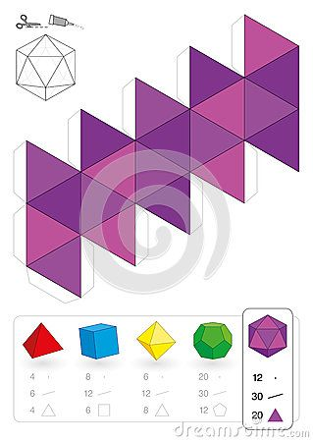
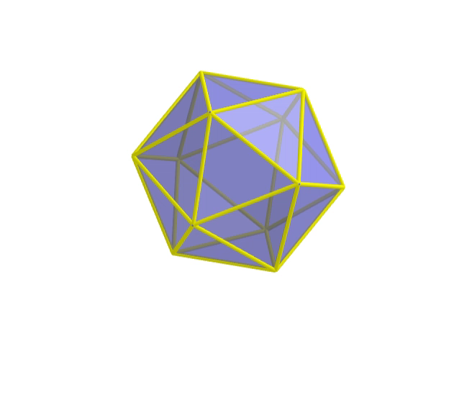
HÌNH KHAI TRIỂN CỦA HÌNH HAI MƯƠI MẶT ĐỀU

Slide 24
LIÊN HỆ KIẾN THỨC (5P)
Các nhóm hoàn thiện phiếu học tập
(mục 2 trang 2-3)

Slide 25
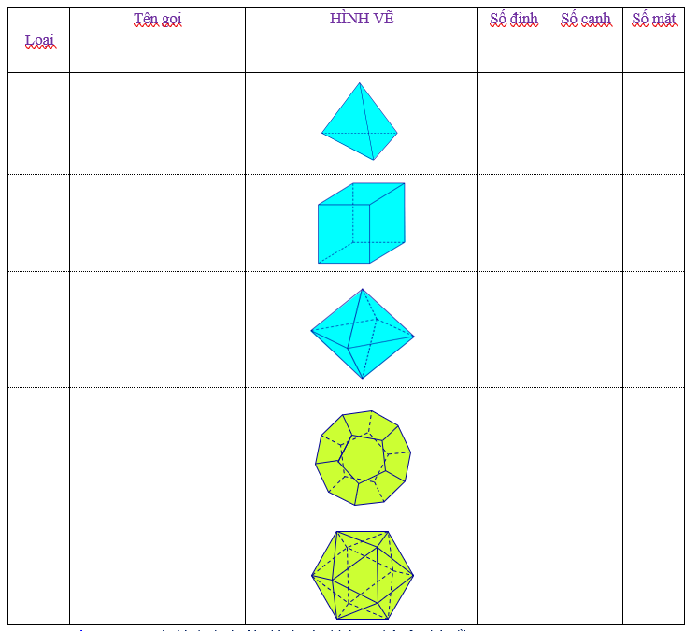

Slide 26
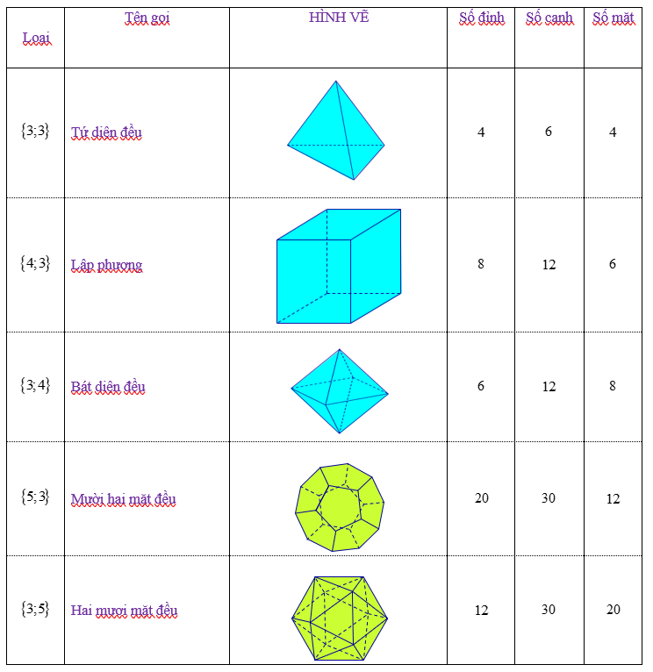

Slide 27
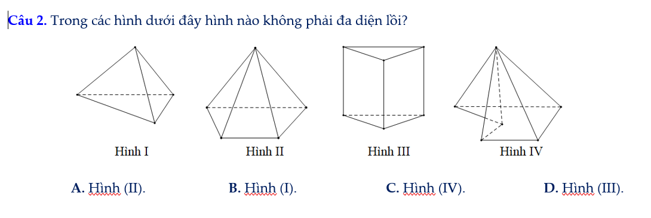

Slide 28
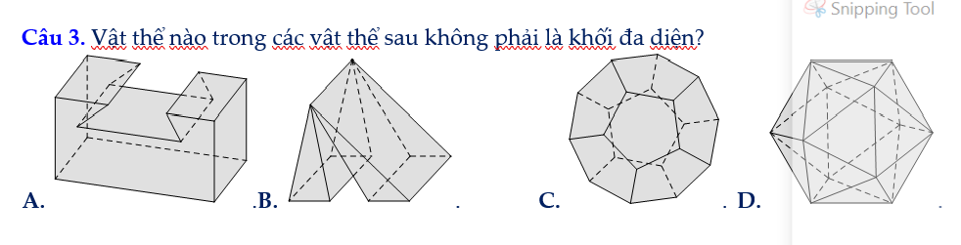

Slide 29
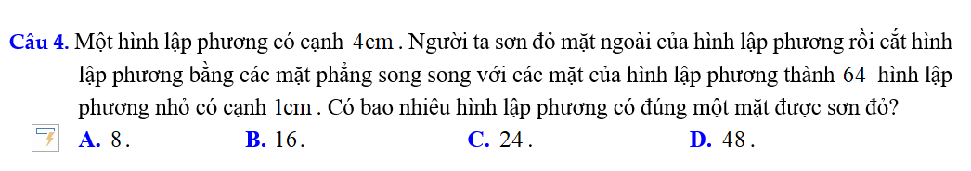

Slide 30
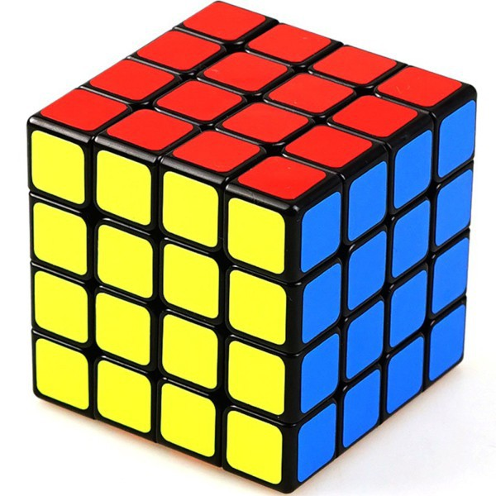
1
2
3
4

Slide 31
2. Ý TƯỞNG(10p)
Từng cá nhân lựa chọn ý tưởng cho sản phẩm.
Các nhóm thảo luận vẽ các ý tưởng vào 4 ô trống ở trang 4 (Phải có ít nhất 2 ý tưởng)
Chọn và khoanh tròn vào phương án thiết kế mô hình

Slide 32
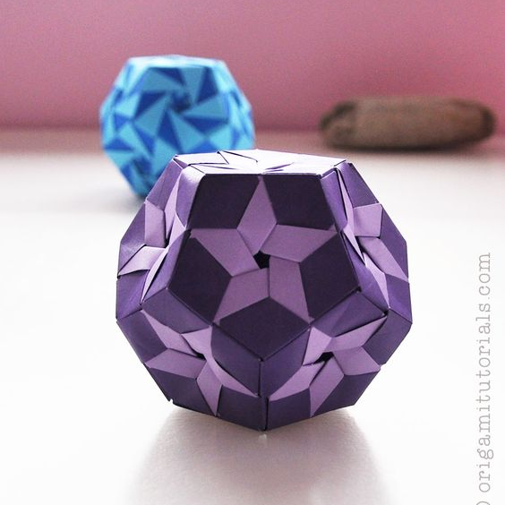
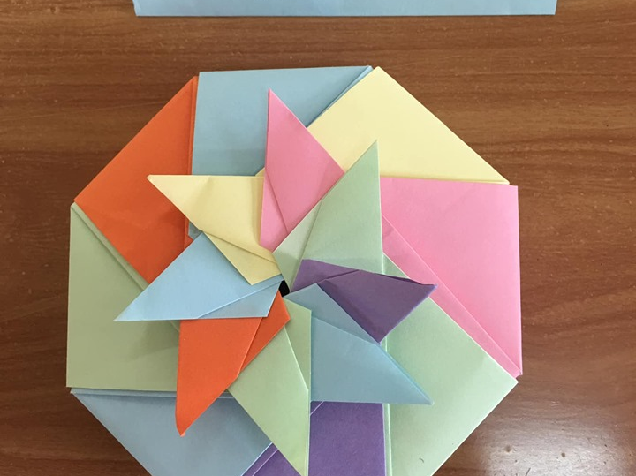
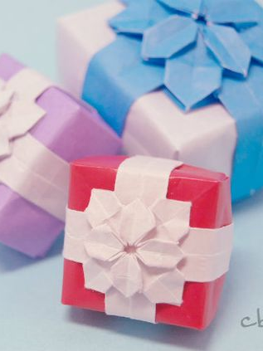

4. Kế hoạch (10p)
Lựa chọn loại khối đa diện thiết kế
Phác họa ý tưởng trên giấy
Lựa chọn nguyên vật liệu

Slide 33



Tạo dựng (35p)

Slide 34
Kiểm tra (3p)

Slide 35
Cải thiện (5p)

Slide 36
MINI GAME

